Slide 1

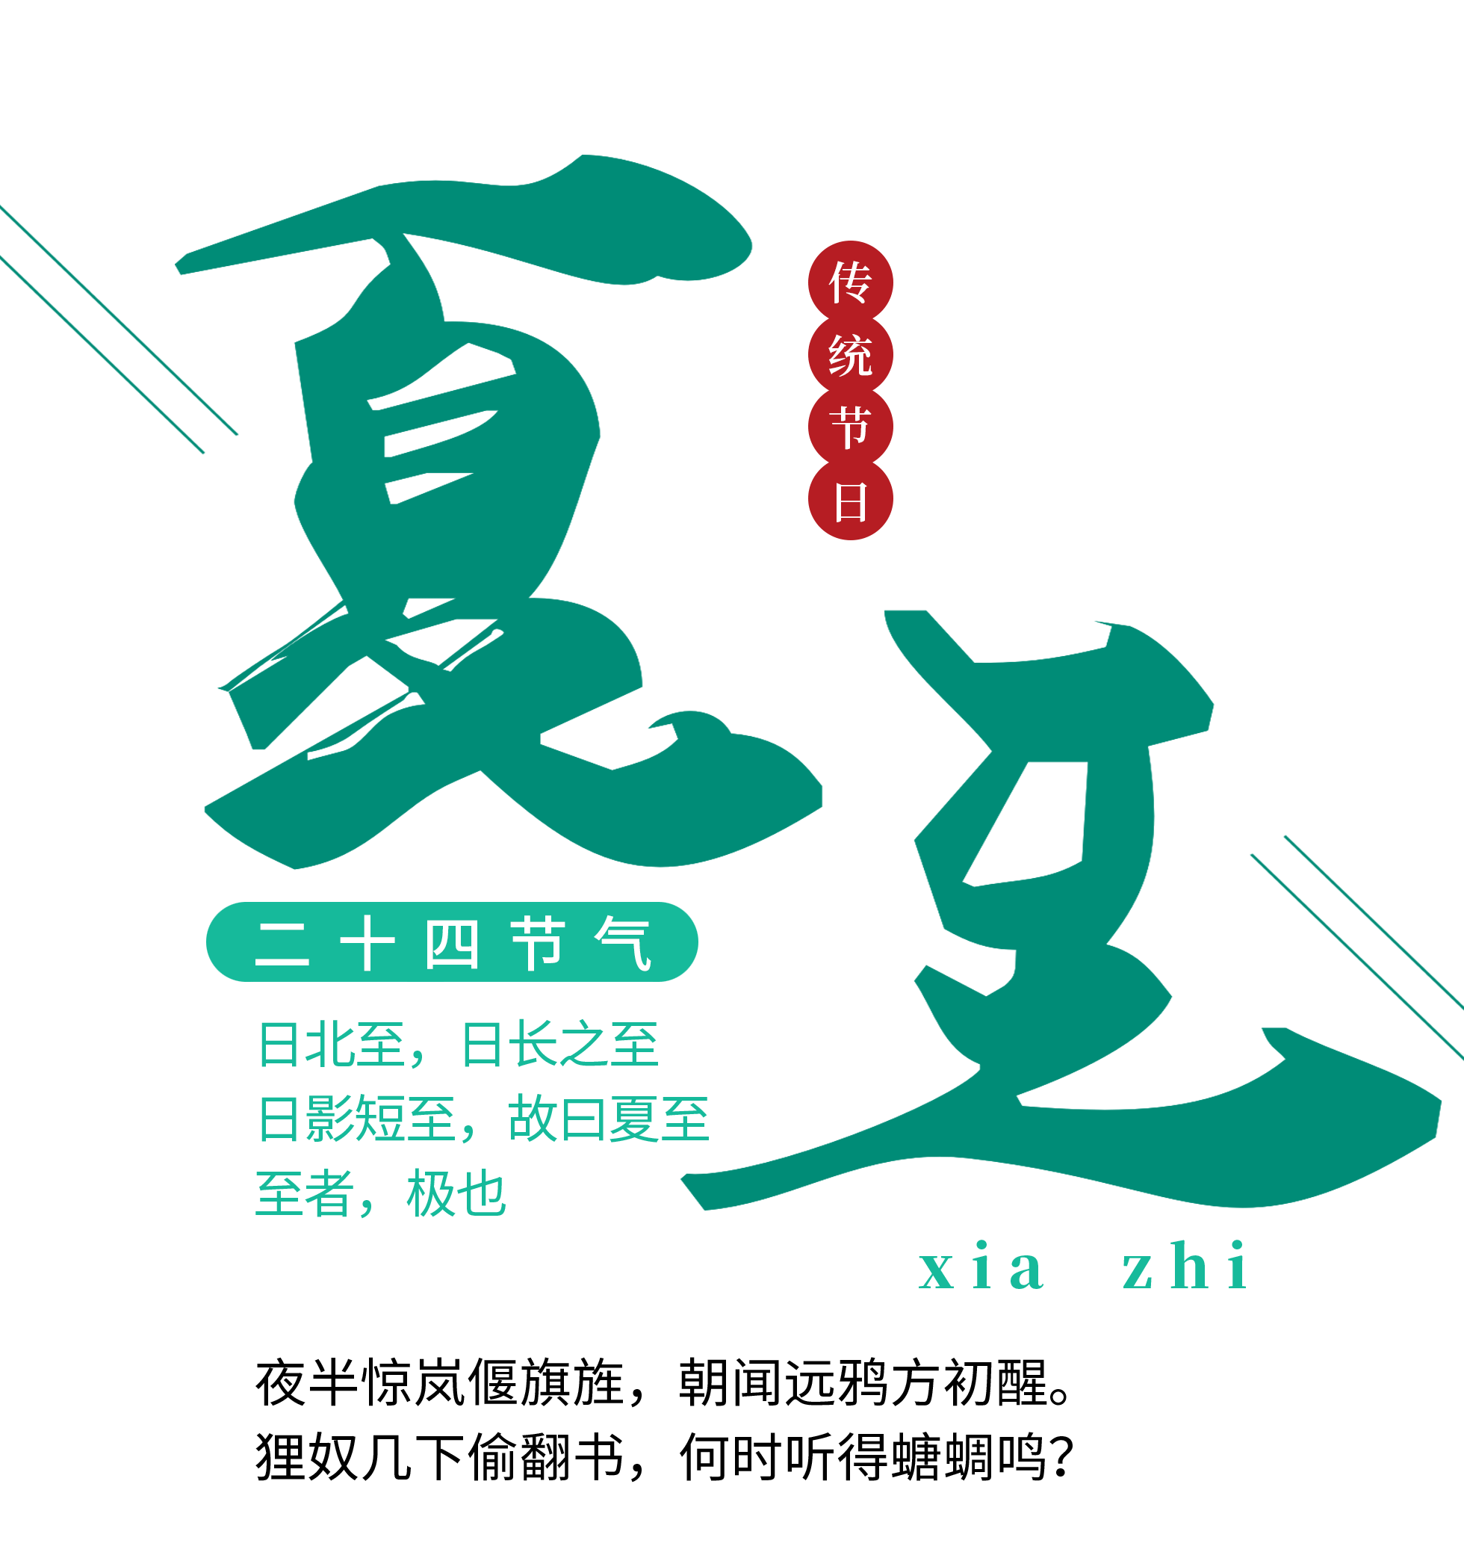

Slide 2
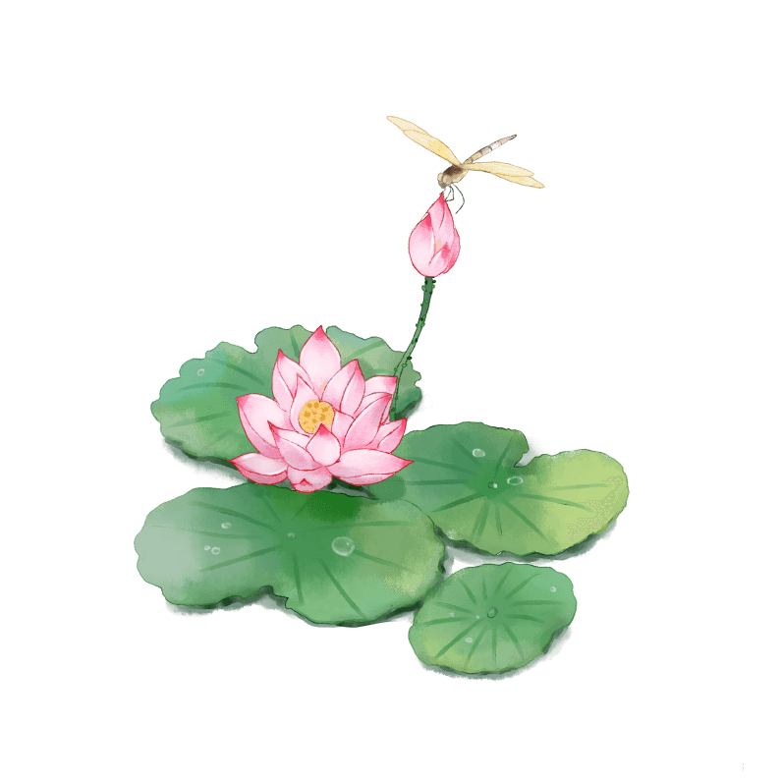
https://www.ypppt.com/
目
录
夏至的由来
夏至的习俗
夏至的特点
夏至的诗歌
壹
贰
叁
肆

Slide 3
PART 01
夏至的由来
夏至，古时又称"夏节"、"夏至节"。古人说:"日长之至，日影短至，至者，极也，故曰夏至"。

Slide 4

夏至的由来
夏至是表征麦类等有芒作物的成熟，是一个反映农业物候现象的节气。时至夏至，南方地区麦收季节已经过去，中稻、红苕移栽接近尾声。大部地区中稻进入返青阶段，秧苗嫩绿，一派生机。“东风染尽三千顷，折鹭飞来无处停”的诗句，生动的描绘了这时田野的秀丽景色。

Slide 5

夏至的由来
公元前104年，由邓平等制定的《太初历》，正式把二十四节气订于历法，明确了二十四节气的天文位置。 太阳从黄经零度起，沿黄经每运行15度所经历的时日称为“一个节气”。每年运行360度，共经历24个节气，每月2个。其中，每月第一个节气为“节气”，每月的第二个节气为“中气”， “节气” 和“中气”交替出现，各历时15天，现在人们已经把“节气”和“中气”统称为“节气”。

Slide 6
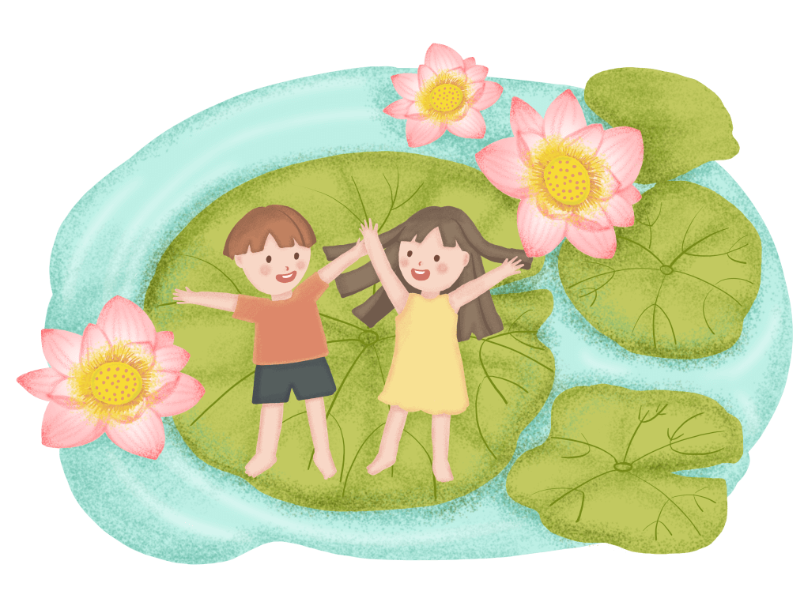
夏至的由来
二十四节气起源于黄河流域。远在春秋时代，就定出仲春、仲夏、仲秋和仲冬等四个节气。以后不断地改进与完善，到秦汉年间，二十四节气已完全确立。

Slide 7
PART 02
夏至的习俗
夏至，古时又称"夏节"、"夏至节"。古人说:"日长之至，日影短至，至者，极也，故曰夏至"。

Slide 8
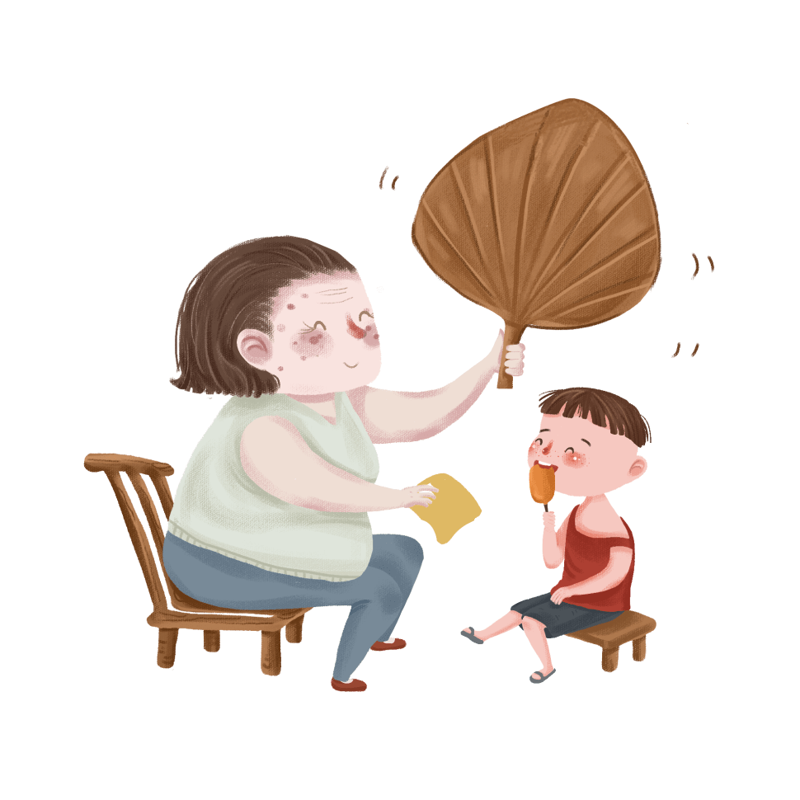
送花神
农历二月二花朝节上迎花神。夏至已近五月间，百花开始凋残、零落，民间多在夏至日举行祭祀花神仪式，饯送花神归位，同时表达对花神的感激之情，盼望来年再次相会。此俗今已不存，但著名小说家曹雪芹的《红楼梦》提及。

Slide 9
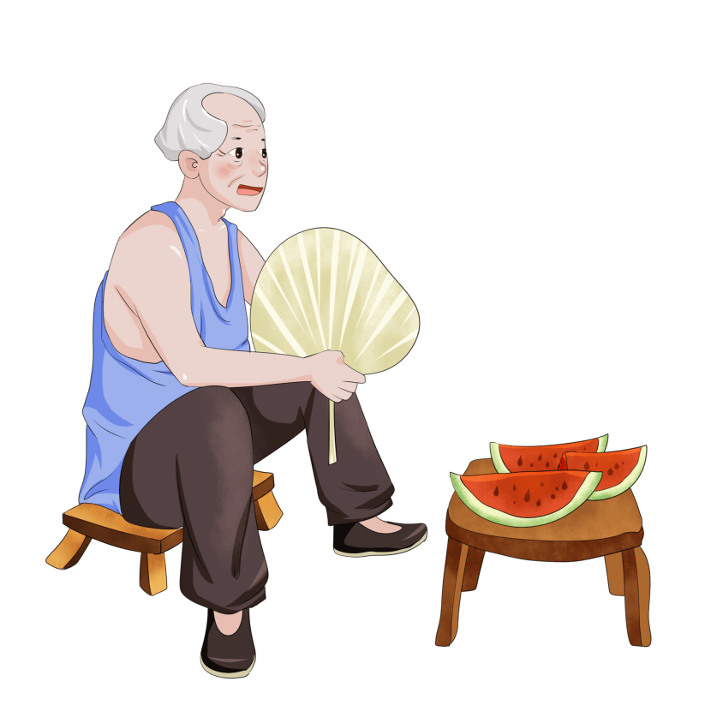
煮梅民俗
在南方，每年五、六月是梅子成熟的季节，三国时有“青梅煮酒论英雄”的典故。青梅含有多种天然优质有机酸和丰富的矿物质，具有净血、整肠、降血脂、消除疲劳、美容、调节酸碱平衡，增强人体免疫力等独特营养保健功能。但是，新鲜梅子大多味道酸涩，难以直接入口，需加工后方可食用，这种加工过程便是煮梅。

Slide 10
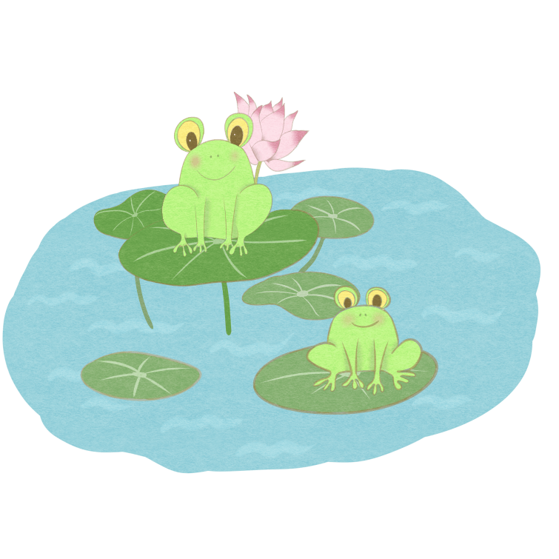
安苗
夏至打泥巴仗习俗安苗系皖南的农事习俗活动，始于明初。每到夏至时节，种完水稻，为祈求秋天有个好收成，各地都要举行安苗祭祀活动。家家户户用新麦面蒸发包，把面捏成五谷六畜、瓜果蔬菜等形状，然后用蔬菜汁染上颜色，作为祭祀供品，祈求五谷丰登、村民平安。
Notes:
https://www.ypppt.com/

Slide 11

打泥巴仗
贵州东南部一带的侗族青年男女，每年夏至前后都要举办打泥巴仗节。当天，新婚夫妇由要好的男女青年陪同，集体插秧，边插秧边打闹，互扔泥巴。活动结束，检查战果，身上泥巴最多的，就是最受欢迎的人。

Slide 12
PART 03
夏至的特点
夏至，古时又称"夏节"、"夏至节"。古人说:"日长之至，日影短至，至者，极也，故曰夏至"。

Slide 13

夏至，是农作物成熟的意思。夏至是二十四节气中的第九个节气。
夏至的特点
在每年的6月5日左右，太阳到达黄经75°时为夏至。《月令七十二候集解》：“五月节，谓有芒之种谷可稼种矣”。

Slide 14

夏至的特点
“夏至”也称为“忙种”“忙着种”，是农民朋友的散播播种。“夏至”到来预示着农民开始了忙碌的田间生活。

Slide 15

夏至的特点
夏至是二十四节气之一，一般在6月6日前后，太阳到达黄经75°的时候。夏至，古时又称"夏节"、"夏至节"。古人说:"日长之至，日影短至，至者，极也，故曰夏至"。《月令七十二侯集解》：“五月节，谓有芒之种谷可稼种矣。”此时中国长江中下游地区将进入多雨的黄梅时节。
2016年11月30日，中国“二十四节气”正式列入联合国非遗名录。

Slide 16
PART 04
夏至的诗歌
夏至，古时又称"夏节"、"夏至节"。古人说:"日长之至，日影短至，至者，极也，故曰夏至"。
节日PPT模板 http://www.ypppt.com/jieri/

Slide 17
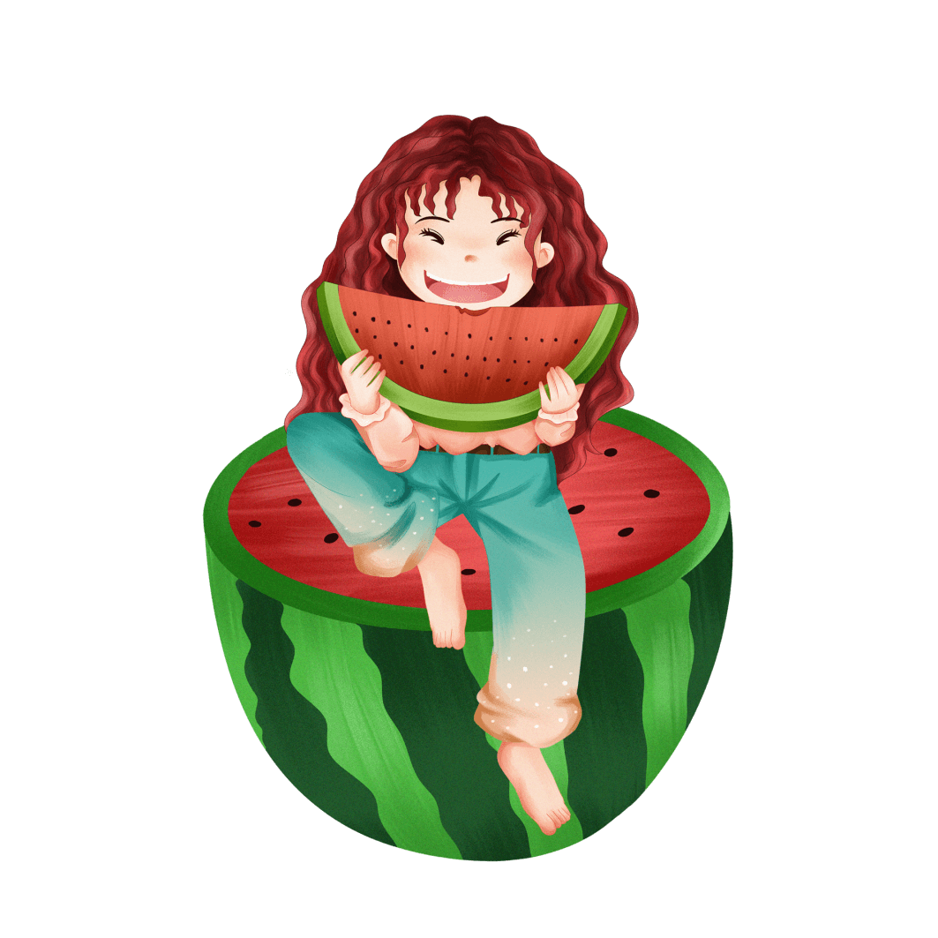
《夏至后积雨骤冷三绝·梅黄时节怯衣单》
宋|范成大
梅黄时节怯衣单，
五月江吴麦秀寒。
香篆吐云生暖热，
从教窗外雨漫漫。

Slide 18

《伊犁记事诗·夏至才过雪不霁》
清|洪亮吉
夏至才过雪不霁，
伊犁河外草初肥。
生驹步步行难稳，
恐有蛇从鼻观飞。

Slide 19

《咏廿四气诗·夏至五月节》
唐|元稹
夏至看今日，螗螂应节生。
彤云高下影，鷃鸟往来声。
渌沼莲花放，炎风暑雨情。
相逢问蚕麦，幸得称人情。

Slide 21
更多精品PPT资源尽在—优品PPT！
www.ypppt.com
PPT模板下载：www.ypppt.com/moban/ 节日PPT模板：www.ypppt.com/jieri/
PPT背景图片：www.ypppt.com/beijing/ PPT图表下载：www.ypppt.com/tubiao/
PPT素材下载： www.ypppt.com/sucai/ PPT教程下载：www.ypppt.com/jiaocheng/
字体下载：www.ypppt.com/ziti/ 绘本故事PPT：www.ypppt.com/gushi/
PPT课件：www.ypppt.com/kejian/
Notes:
模板来自于 优品PPT https://www.ypppt.com/

